Slide 1
יחידת לימוד בכישורי חיים
חברות, סובלנות ומניעת אלימות
במבט רחב: פיתוח רגישות למצבי פגיעה בין חברים
משרד החינוך
מינהל פדגוגי
אגף בכיר שירות פסיכולוגי ייעוצי
שיעור שני
תפקיד לכל תפקיד
מיומנות מרכזית מודעות והתנהלות חברתית –
זיהוי מצבי פגיעה בזולת
שכבת ה

Slide 2
נושאי היחידה
1
מישירים מב"ט לחבר במצוקה
1
האחריות והכח שיש לחברי הקבוצה לעצור אירוע אלימות
תפקיד לכל תפקיד
2
הכרות עם ששת התפקידים באירוע אלימות וההשפעה של כל תפקיד על האירוע
סיפורו של הגיבור הראשי
3
4
הכרה, חיזוק והעצמת היכולת של הפרט להשפיע על סביבתו

Slide 3
מטרות השיעור
התלמידים יכירו את התפקידים השונים באירוע אלימות
התלמידים יבינו שלצופה מן הצד באירוע אלימות יש תפקיד בעצירת האלימות
התלמידים יבינו שבכוחם לנוע בין תפקידים, להיות מוגנים, לעצור פגיעה ולעזור לעצמם ולחבריהם.

Slide 4
ידע, מיומנויות וערכים
ערכים
מיומנויות
ידע
מיומנויות קוגניטיביות
חשיבה ביקורתית - קבלת החלטות הטלת ספק, הבנת קשרים בין התנהגות לתוצאות.
חשיבה יצירתית - תעוזה והתמדה.
מיומנויות רגשיות (תוך-אישי)
מודעות עצמית - ויסות עצמי, הנעה עצמית, זיהוי רגשות העולים לנוכח פגיעה חברתית.
הכוונה עצמית - ויסות עצמי במצבי פגיעה חברתית.
מיומנויות חברתיות (בין-אישי)
מודעות חברתית - אמפתיה והבנת האחר, זיהוי מצבים חברתיים והבנת תפקידים חברתיים, בפרט מצבי פגיעה.
התנהלות חברתית- ניהול יחסים בין אישיים.
התלמידים יבינו את הדינמיקה החברתית באירועי פגיעה ויכירו את התפקידים השונים על פי תפיסת הצופה המשתתף - "לכל תפקיד יש תפקיד".
התלמידים ילמדו שבכוחם להשפיע לטובה, לעצור אירועי פגיעה ולעזור לעצמם ולזולת.
צדק חברתי וערבות הדדית: סולידריות מעורבות חברתית.
כבוד האדם: כבוד לאדם, לזכויותיו, להשקפותיו ולחירות היסוד.

Slide 5
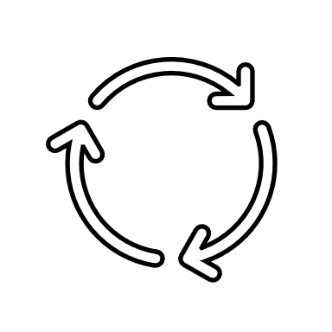
מהלך השיעור
סיכום
ומשימות ליישום
שאלות לדיון
ומסרים מרכזיים
צפייה בסרט
פעילות זיהוי תפקידים
הכרות עם ששת
תפקידי הצופה המשתתף
פתיחה: משימת שיתוף בזוגות
מהשיעור הקודם ועד היום - נזכרים

Slide 6
הנחיות להוראת השיעור
השקופיות הבאות מפרטות את מהלך השיעור ומיועדות להצגה בשיעור.
בגוף כל שקופית מופיע התוכן להקרנה ולעבודה עם התלמידים.
בתחתית השקופית (בהערות) נצאות הרחבות והנחיות לך - המורה.

Slide 7
הנחיות לשיח מיטבי
שיח מעודד ומקבל
שיתוף מהלב
הקשבה ממקום מתעניין ולא שיפוטי
כבוד לדברי החבר/ה
הנאמר בשיח נשאר בינינו,
אפשר לשתף אחרים בנושא, אך לספר רק על עצמי
Notes:
חשוב לחזור על הכללים המרכזיים בכל שיעור, על מנת לבסס מרחב בטוח המאפשר שיח רגשי בין התלמידים.

Slide 8
מהשיעור הקודם ועד היום... נזכרים
אירוע מהשבוע האחרון בו יישמתי משהו שלמדתי מהשיעור...
משהו שקרה לי השבוע והזכיר לי את מה שלמדנו...
משהו שאני
רוצה להגיד בהמשך לשיעור הקודם...
משהו שהבנתי בעקבות השיעור הקודם...
Notes:
למורה: במפגש הקודם למדנו כי עזרה לחבר במצוקה היא גם עזרה לעצמנו ועזרה לכתה, כיון שכך ניצור כולנו יחד כיתה מוגנת ואוירה בטוחה ונעימה.

Slide 9
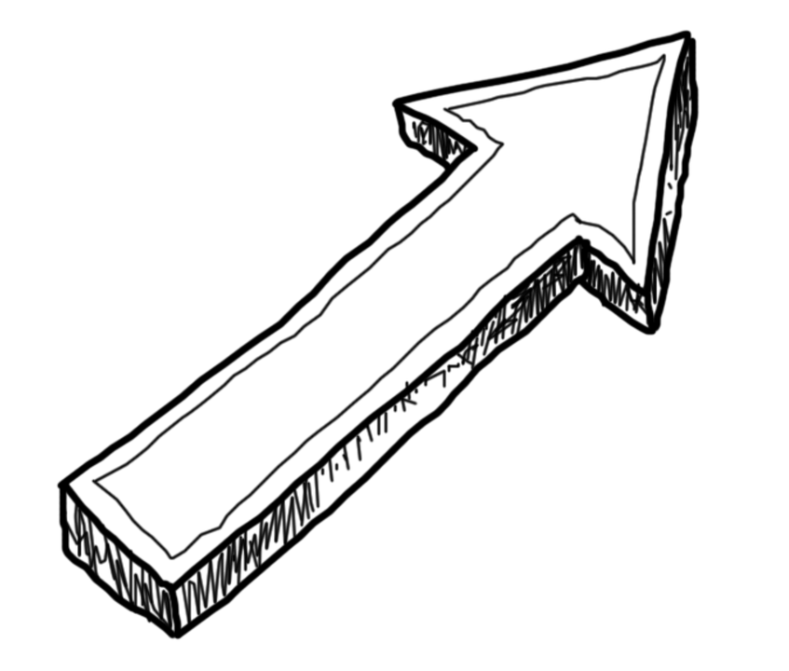
לא מסיטים מב"ט מחבר במצוקה
מב"ט
טורפים את הקלפים – פועלים ומגיבים
כדי לשנות את המצב
מביטים פנימה והחוצה–
שמים לב להתלבטויות ולרגשות שעולים בי. מישירים מבט לפגיעה
ולא מתעלמים.
בוחרים מה לעשות ואת מי לרתום לפעולה/לעזרה.
Notes:
למורה:
נזכיר לתלמידים את מודל מב"ט.
מודל מב"ט עוסק בנקיטת עמדה ובאי עמידה מהצד לנוכח פגיעה באדם אחר לקידום תחושת המוגנות וליצירת אווירה נעימה.
המודל מלמד שלושה עקרונות פשוטים להתערבות במצב של פגיעה –
לא להתעלם, להתבונן ולבחון את מכלול האפשרויות העומדות בפנינו ואז לפעול ולנקוט יוזמה.
ישנן דרכים רבות לסייע במצב מצוקה לחבר, ובהן - לפנות לעזרה, לחבור לילדים נוספים כדי להפסיק את
הפגיעה, לעודד את הילד הנפגע ולדווח למבוגר.
המודל נותן כלי פרקטי לתלמידים איך לנהוג במקרים שבהם הם עומדים מן הצד במצב של פגיעה.

Slide 10
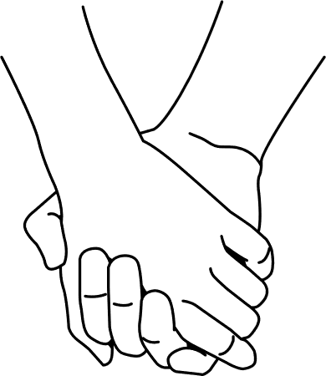
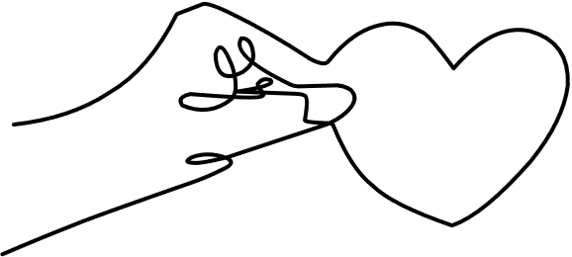
משימה בזוגות
מקרה שבו זיהיתי פגיעה,
והתערבתי כדי להגן על מישהו.
כיצד התערבתי?
מקרה שבו זיהיתי פגיעה, עמדתי מהצד
ולא התערבתי ובדיעבד,
זה גרם לי לתחושת חרטה.
למה לא התערבתי?
מה הייתי עושה אחרת?
Notes:
למורה:
רקע לפעילות: כמעט כולנו נתקלנו במצבים של פגיעה באחר. ייתכן כי פעלנו בכל אחד מהמקרים בדרכים שונות; היו מקרים בהם התערבנו ומקרים בהם בחרנו שלא. מטרת הפעילות היא ללמוד מניסיון העבר לחיים, ולכן נבקש מהתלמידים להיזכר במקרים שונים ולשתף זה את זה.
נסביר לתלמידים:
כמעט כולנו נתקלנו במצבים של פגיעה באחר. ייתכן כי פעלנו בכל אחד מהמקרים בדרכים שונות; היו מקרים בהם התערבנו ומקרים בהם בחרנו שלא.
מטרת הפעילות היא ללמוד מניסיון העבר לחיים.
מהלך הפעילות:
- שיתוף בזוגות - בני הזוג ישתפו זה את זה במקרים. זאת מתוך מקום של עניין, סקרנות וכבוד וללא שיפוטיות.
- דיון במליאה: נאסוף ממספר תלמידים דוגמאות, נבקש לשמוע מה גרם להם להתערב ומה גרם להם לא להתערב במקרים השונים.
נסכם ונשאל: שמענו סיפורים ודוגמאות מהחיים על מצבים שבהם היינו עדים למצבי פגיעה. מהו הדבר הכי משמעותי שיצאתם איתו מהשיח?
נסביר: במפגש היום נלמד על מגוון תפקידים שיש לילדים כשהם עדים לאירועי פגיעה, ומה ניתן לעשות כדי להפסיק את הפגיעה.

Slide 11
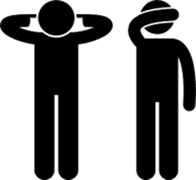
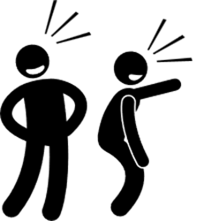
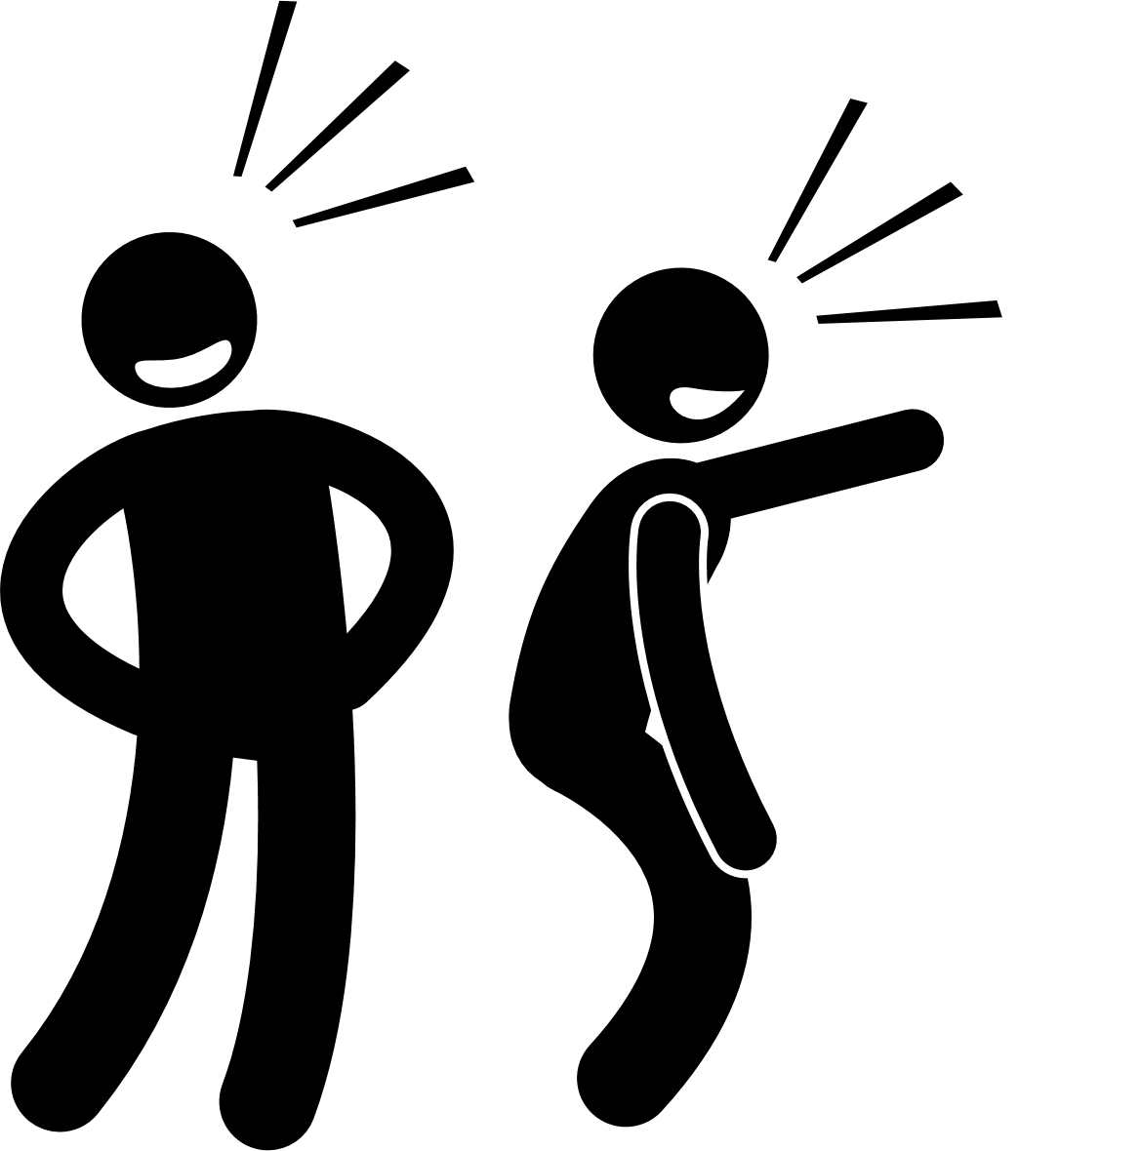
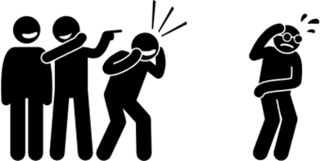
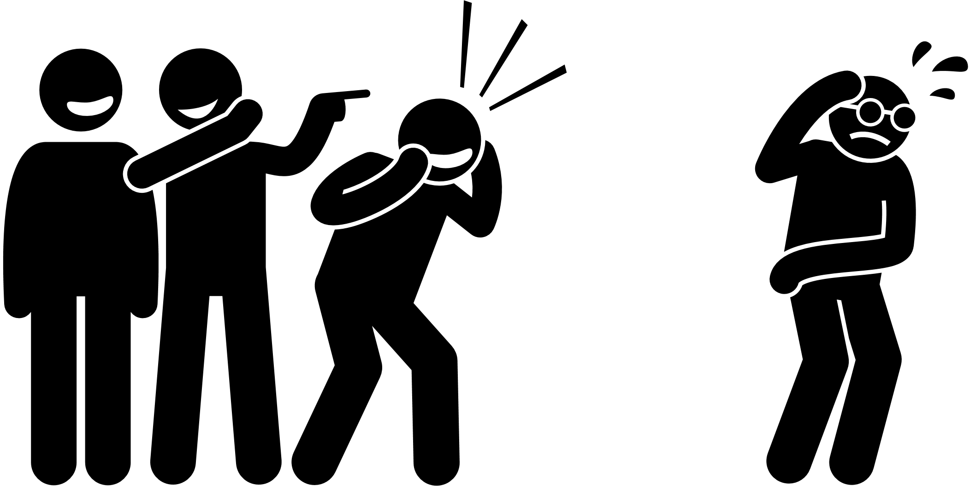
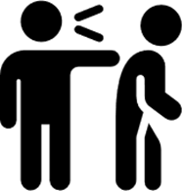
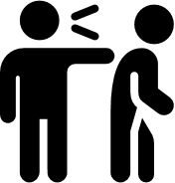
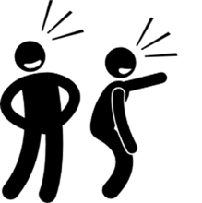
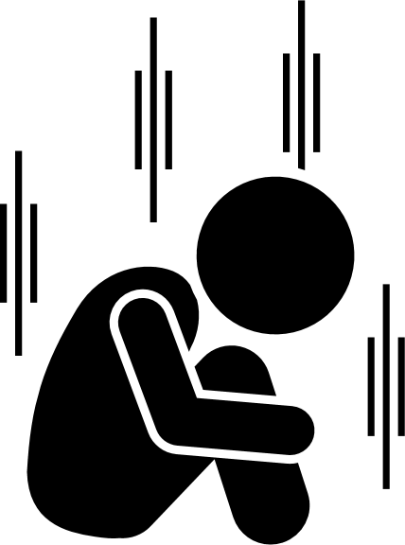
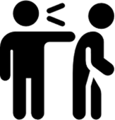
אילו תפקידים ניתן לזהות באירוע אלימות?
מתעלם: בדרך כלל לא שם או מתרחק, מעמיד פנים שלא הבחין במה שמתרחש, לא עושה דבר. לא לוקח צד בסיפור ולמעשה כאילו לא יודע דבר על הבריונות.
הפוגע – יוזם ההצקה. פוגע שוב ושוב. מנצל את כוחו. מסית ילדים נוספים להצטרף, מוצא דרכים חדשות להציק לנפגע.
נפגע – כלפיו מכוונים מעשי ההצקה והבריונות. לעתים מגיב בתוקפנות או בבכי
המגן : מדווח למבוגר או מזעיק מבוגר למקום הבריונות, משתדל לשכנע את הפוגעים להפסיק, מעודד את הקורבן, מגייס אחרים לעזור, נשאר שם בשביל הקורבן.
מסייע – עוזר לפוגע על ידי תפיסה או החזקה של הקורבן, מצטרף לפוגע
מחזק – תמיד שם, לא פוגע פיזית אך לועג לקורבן, מעודד את הפוגע על ידי צעקות, אומר לו דברים כמו ”תראה לו“, ומעודד ואחרים לצפות.
מתעלם
מחזק
למה לדעתכם ישנם ילדים שבוחרים להתעלם?
מגן
מסייע
נפגע
פוגע
Notes:
למורה:
נשאל: אילו תפקידים ניתן לזהות באירוע פגיעה/אלימות? נכתוב את התשובות על הלוח.
במצגת - יש לפתוח את השקף בתצוגה מלאה. לחיצה על כל אחת מהדמויות – תעלה את ההגדרה של התפקיד החברתי שלה בזמן אירוע אלימות.
הרחבה למורה:
בהתאם לתיאוריה של סלמיוואלי, כל התלמידים שנמצאים במרחב שבו מתרחשת אלימות שותפים לאירוע ויש להם תפקיד חברתי, גם אם התעלמו ולא הגיבו כלל.
כל התפקידים החברתיים, המוצגים לאחר הפוגע והנפגע, הם של ילדים שהיו עדים לפגיעה, ומבטאים בהתנהגותם את עמדתם כלפי אירועי הבריונות.
נציג ונסביר את 6 תפקידי ה'צופה המשתתף' ואת השפעתם על אירוע הפגיעה:
באירוע אלימות נמצא את התלמיד שפוגע ואת התלמיד שנפגע.
מלבדם, ישנם גם תלמידים התומכים בפוגע ומציקים לנפגע בעצמם, ויש המעודדים את הנפגע.
באירוע אלימות יש גם עדים – ילדים שרואים את האלימות. גם לילדים העדים יש תפקיד שנקרא – 'הצופה המשתתף'. נשאל את התלמידים - איזה תפקיד, לדעתכם, יש לילדים אלו?
מדוע לדעתכם אנו קוראים לצופה מן הצד 'הצופה המשתתף', אם הם רק נכחו באותו אירוע וראו מה קורה, אך לא השתתפו בו?
על פי מודל תפקידי הצופה המשתתף, הרוב הגדול במצבי פגיעה הם מתעלמים או שותפים לפגיעה. נשאל - למה לדעתכם ישנם ילדים שבוחרים להתעלם?
המסר - גם לתגובות ולהתנהגויות שלהם כצופים מן הצד יש השפעה על התוצאה של אירוע הפגיעה.

Slide 12
בפועל, ילדים לא תמיד בוחרים לסייע לנפגע. הם בוחרים להתעלם או להתנהג באופן שדווקא מחזק את הפגיעה
אם נשאל ילדים אחרים בגילכם באיזה תפקיד הם יבחרו בדרך כלל, מה רוב הילדים יאמרו לדעתכם?
מגן
איך אתם מסבירים את הפער בין מה שחלק גדול מהילדים אומרים שיבחרו ויעשו לבין מה שהם עושים בפועל?
Notes:
חשוב לומר לילדים שהפער בין איך שאנחנו חושבים שצריך להתנהג לבין ההתנהגות בפועל הוא פער אנושי.
המטרה היא ללמד את הילדים לעצור רגע לפני ההתנהגות ולחשוב מה נכון ומה עשוי לצמצם פגיעה.

Slide 13
מה יעזור לכם להתנהג כפי שאתם חושבים שצריך?

Slide 14
כשעדים לאירוע אלימות/פגיעה,
'לא לעשות מעשה'
זה בעצם
'לעשות מעשה'
Notes:
למורה:
נבקש מהתלמידים להסביר את המשפט: באירוע אלימות 'לא לעשות מעשה' זה 'לעשות מעשה'.
חשוב לחדד את המסר שעמידה מהצד יש בה הסכמה שבשתיקה, ולכן גם אם תלמיד עומד מהצד - מתעלם ולא עושה מעשה, הרי הוא כאילו עושה מעשה -
מסכים לאלימות/לפגיעה.

Slide 15
זהו את התפקידים באירוע
מתעלם
מחזק
מגן
מסייע
נפגע
פוגע
Notes:
למורה:
נציג בפני התלמידים שני אירועי בריונות בהם יתבקשו לזהות את תפקידי הילדים שהיו עדים למקרים.

Slide 16
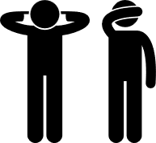
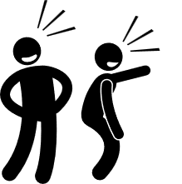
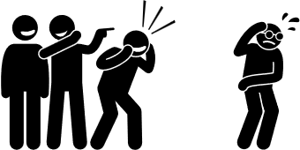
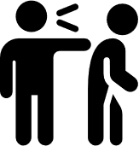
דוגמה 1:
יהלי הוא תלמיד חדש בכיתה ד'2. בשבוע הראשון שלו בכיתה, הוא לא מצא עם מי לשחק בהפסקות, ולכן שיחק עם ילד אחד שהכיר קודם לכן, שלומד בכיתה מתחתיו (תלמיד כיתה ג').
נתנאל, תלמיד חדש מהכיתה של יהלי, פנה אליו בסוף אחת ההפסקות, צחק עליו והקניט אותו שהוא תינוק ושהוא משחק עם ילדים קטנים.
כל הכיתה עמדה מסביב ושמעה את נתנאל פוגע ביהלי, כולם שתקו, חוץ מליאן שביקשה מנתנאל שיפסיק מיד להתנהג בצורה הזאת.
מתעלם
מחזק
מגן
מסייע
נפגע
פוגע

Slide 17
דוגמה 2 :
מיקה ודניאל, תלמידות בכיתה ד', היו חברות טובות עוד מגן חובה. הן תמיד בילו יחד, שיחקו יחד בהפסקות ואפילו נהגו לישון אחת אצל השנייה בסופי השבוע.
יום אחד מיקה ודניאל רבו מריבה מאד גדולה ולא דיברו יותר זו עם זו.
מיקה פתחה קבוצת ווטסאפ לכל בנות הכיתה, ורק את דניאל היא לא הכניסה. לקבוצה היא קראה : "דניאל הדוחה, מי בכלל רוצה להיות חברה שלה?"
בתוך הקבוצה מיקה דיברה בצורה לא יפה על דניאל ואפילו סיפרה לבנות הכיתה כמה מהסודות שדניאל סיפרה לה בעבר. חלק מהבנות הרגישו לא בנוח עם הקבוצה ועם הדברים שנאמרים בה ובחרו לעזוב אותה. חלק נשארו והיו שותפות לשיח הלא מכבד על דניאל.
מתעלם
מחזק
מגן
מסייע
נפגע
פוגע

Slide 18
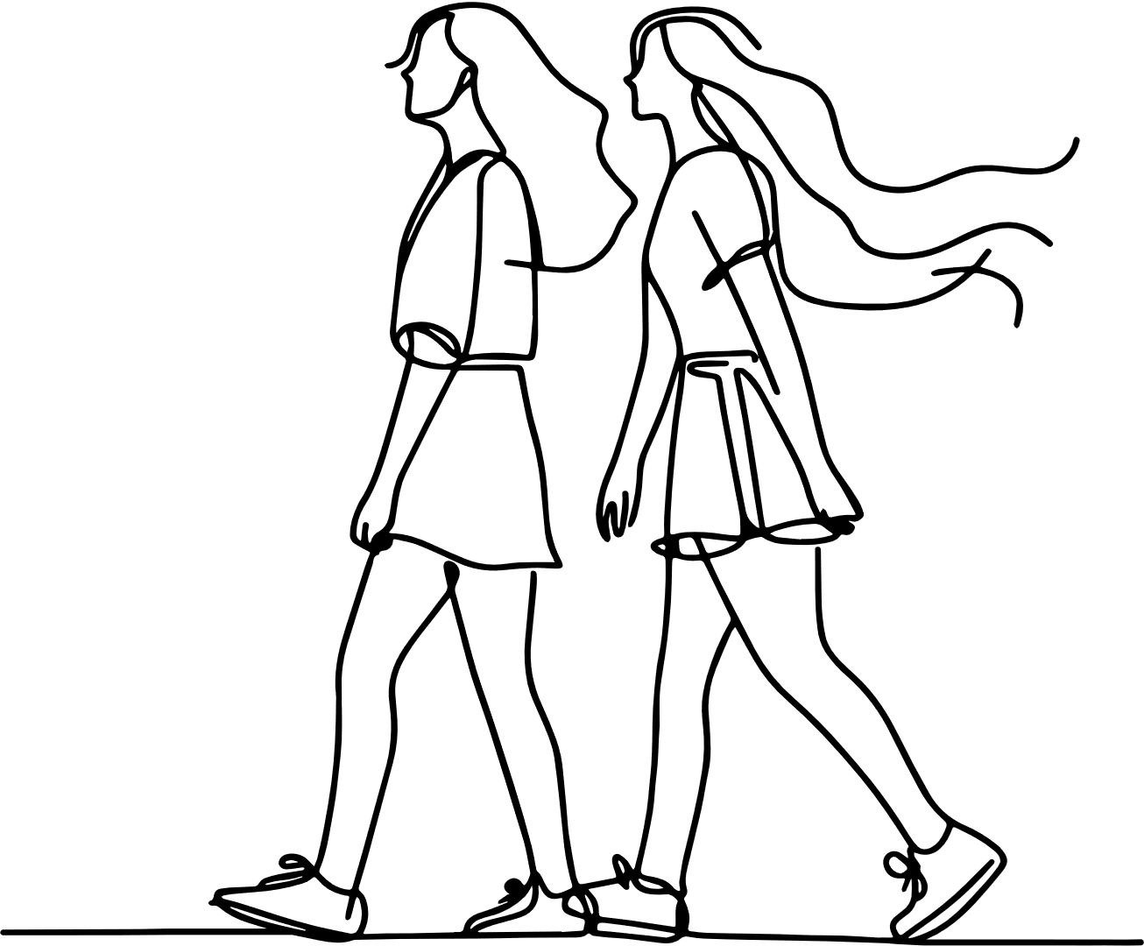
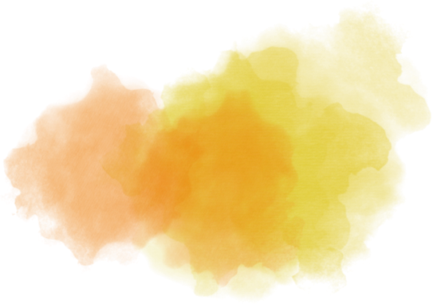
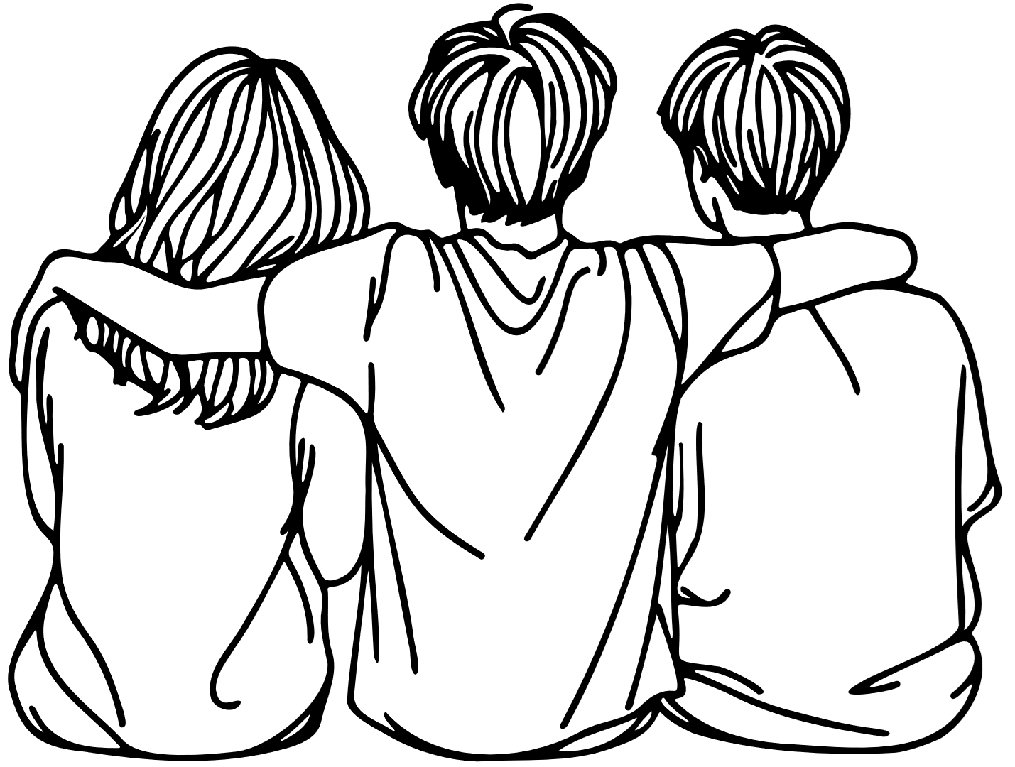
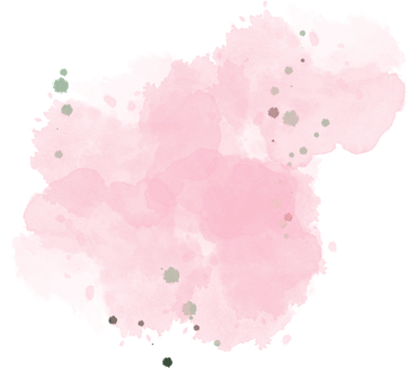
נתאמן בזיהוי תפקידים
לפנינו מונח אוסף משפטים.
בחרו משפט וזהו לאיזה מהתפקידים הוא מתאים.
Notes:
ניתן להניח את המשפטים בערמה או לפזרם על הרצפה, התלמידים על פי בחירה ותור, ייקחו משפט מאוסף המשפטים, יזהו את סוג "תפקיד הצופה" אליו
מתייחס המשפט ויאמרו את המשפט תוך ציון סוג התפקיד -
הנפגע, המגן, המתעלם, המחמם, משתף הפעולה, הפוגע.
בזמן הפעילות, כדאי להקרין את השקף ובו כל סוגי התפקידים.
*המשפטים להדפסה בסוף המצגת.

Slide 19
לכל תפקיד יש תפקיד
שאלה לדיון
איך אפשר לעבור תפקיד מ'פוגע' או 'מתעלם' לתפקיד של 'מגן'?
Notes:
למורה:
להרחבת השיח ניתן לאפשר לתלמידים המעוניינים לשתף; האם יש מישהו שעשה שינוי והוא רוצה לשתף בו?

Slide 20
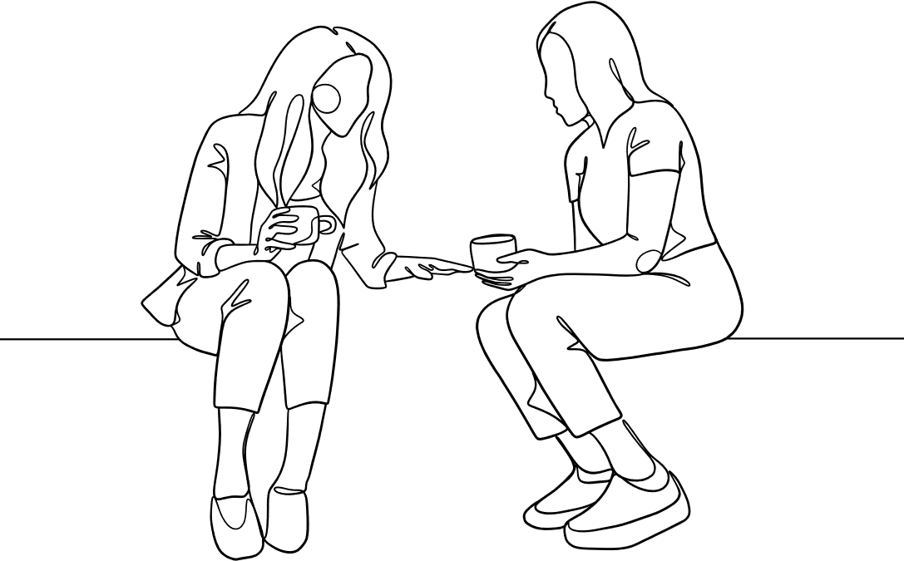
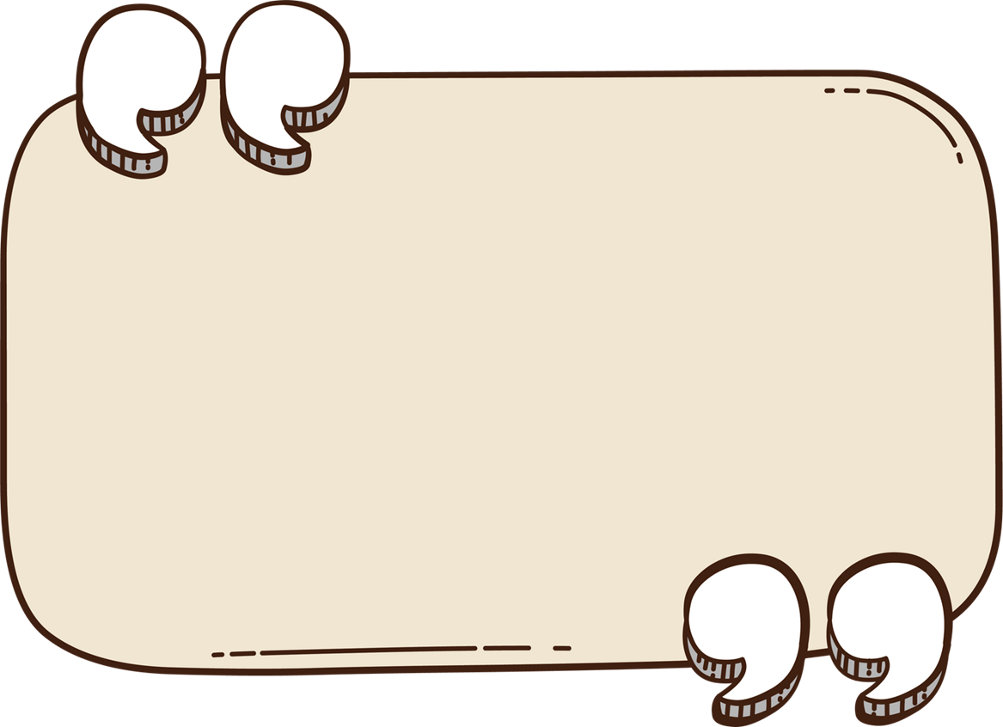
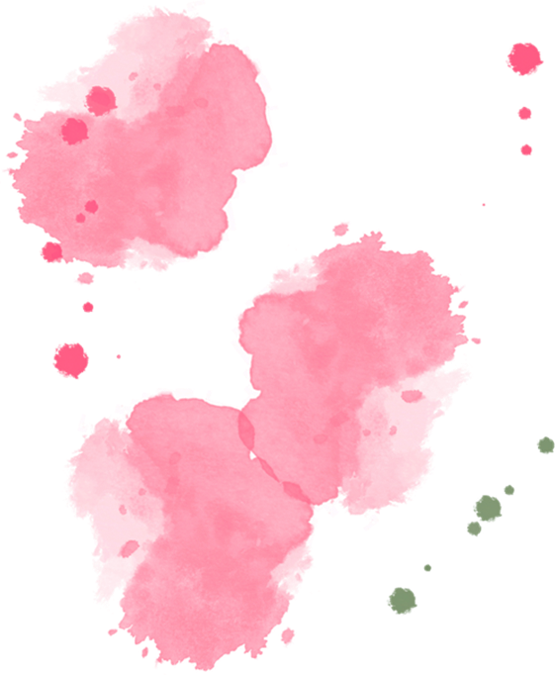
ילדים יכולים להחליט לקום ולעשות שינוי בכל תחום שחשוב להם. נתחיל בלהתבונן סביב ולהחליט מה חשוב לנו לשנות. לא נפחד להישיר מב"ט לחבר במצוקה ולבקש לעזור: מביטים, בודקים, טורפים את הקלפים ויוצרים שינוי. נוכל לעודד חברים נוספים לעשות כמונו. לקבוצה יש כח חיובי, יש לנו כוח להשפיע!
Notes:
למורה:
נחזק את התלמידים להאמין בכוחם להוביל שינוי חיובי בתחומים שמפריעים להם ורלוונטיים לעולמם.

Slide 21
מי שמתעלם מאירוע פגיעה/אלימות, מאפשר לה להתרחש. לכל אחד ואחת מאיתנו יש את היכולת לחולל שינוי, להשפיע, להפסיק פגיעה ולעשות טוב.
ניתן לבחור לשנות את התפקיד, ובכך גם אפשר לשנות את התפתחות האירוע. כל אחד יכול לבחור את התפקיד שלו.
לכל אחד מהעדים לאירוע פגיעה/אלימות יש תפקיד, שמשפיע על התפתחות האירוע.
הכרנו את ששת התפקידים של הצופה המשתתף באירוע פגיעה/אלימות.

Slide 22
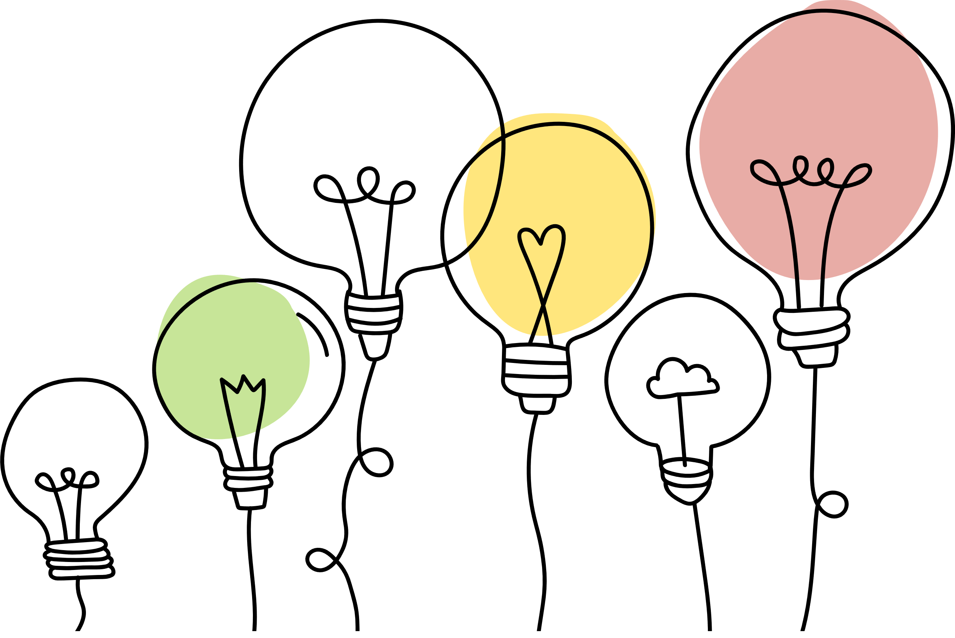
מסכמים שיעור
משהו שריגש אותי
מחשבות שהתעוררו בי במהלך השיעור או בעקבותיו
משהו שהפתיע אותי
משהו חדש שלמדתי היום
מתוך מה שלמדתי בשיעור, מה אני רוצה לקחת איתי הלאה?
משהו שלמדתי על עצמי היום
Notes:
מסכמים שיעור: כל תלמיד/ה יבחר משפט שהוא רוצה להתייחס.

Slide 23
למדנו, ועכשיו מיישמים
מבט אישי:
משימת התבוננות ומחשבה לשבוע הקרוב - לנסות לזהות בעצמכם תפקידים שונים (בבית, בשכונה, בחוג, ברשת, בהסעה, בכיתה, בהפסקה), ולתעד זאת במחברת.
1
2
התבוננות:
התבוננו על ילדים אחרים שעשו צעד לקראת מעבר מתפקיד ה'מתעלם' לתפקיד ה'מגן'. נסו לזהות ולמרקר לעצמכם את הפעולות החיוביות שהילדים עשו, והמה נוכל ללמוד ולקבל השראה.
למדנו, ועכשיו מיישמים
Notes:
למורה:
ניתן לבחור באחת מההצעות ליישום.

Slide 24
להדפסה

Slide 25
הוא תמיד לצידי, אני חייב להיות לצידו | נראה להם? אין מצב! אני עוצרת את זה עכשיו! | איזה תינוקת, מגיע לה - בכיינית
תראו את התינוק מתחנן | אני לא עוזר כי אני פוחד להיפגע אם אתערב | אני לא שותק כשפוגעים במישהו חלש
אני לא מתערב- לא פראיר | אם אני שותקת, אני אחת מהם | אם אני אתערב, כולם יצאו עלי
לא מתערבת בסוף אני אסבול | אם אני אעזור יש סיכוי שחברים שלי יעזרו גם. | מילה אחת של מישהו וזה יפסק! למה לא המילה שלי?
הם לא בני אדם אבל אני כן | מסכן, שום דבר לא יעזור | אני מתערבת כי לא מגיע למישהו שיתנהגו אליו ככה.
זאת התעללות | אני לא שותקת! | אני עוזר כי לא הייתי רוצה שיעשו את זה לי
לא נעים לי לא לעזור לו... | זה יגמר באסון, אני חייבת לעשות משהו... | לא מסוגלת לשתוק כשמתנהגים ככה
חחחח תבכה תבכה גבר | כולם השתגעו פה! אני חייבת לעצור את ההתחממות הזאת | אני לא יכול לראות שמתעללים במישהו
עדיף ככה: לא לראות לא לשמוע – יותר בטוח בשבילי. | אתם חייבים לבוא, תצלמו את זה | אני מתערב לא רוצה שמישהו יפגע
אף אחד לא עושה כלום, ואני כמו כולם- לא יוצא דופן | נו! לך על זה, אין אין עליך... תראה לו | את מלכה! תראי לה מי שולט פה
אני לא מתערבת – לא שטינקרית | אני עושה משהו כי אני מאמין בערבות הדדית | אני שומרת בדלת, תעשי את זה...
אני קורא למישהו מבוגר ומזעיק עזרה | יששששש מכות | הן עוברות על החוק
משפטים להתאמה לדמויות
Notes:
בסיום המצגת מצורפים המשפטים להדפסה

Slide 26
מעולה שיריבו, יהיה קצת אקשן | למה מי יעצור אותי? מי יכול עלי? למי אכפת ממני? | כל היום חייבת שיחות, צומי כזאת
בגללו תמיד כועסים עלי | שטויות, נריץ קטעים עם החבר’ה | שטויות, נריץ קטעים עם החבר’ה
לא רואה... לא רואה... לא רואה... | לילדים השקטים אין כוח | הוא חזק ומשוגע – לא מסתבך אתו
הן רעות אלי, לא רוצה קשר איתן | כולם נגדי | הן לא רוצות אותי
אני אלך למורה התורן | הם מסתכלים עלי כל הזמן | תמיד אני אשם? אין בעיה, אז אני באמת אהיה אשם
יש לי כוח, אני יודעת לשמור על עצמי | אני אספר למורה, למנהלת, ליועצת – למי שצריך | סתם מעצבן אותי לראות אותו, עם הפנים האלה של הילד טוב ירושלים
הם שונאים אותי | אם אני אתלונן הם רק יציקו לי עוד יותר אחר כך... | אני אפס? אני אראה לכם מי אפס!
לאף אחד לא אכפת | אני לא אוותר, מגיע לי שישמרו עלי | לא רואים אותי? עכשיו תראו
לא סובלת אותו. משחק אותה ילד טוב... | היא שולטת – לא מסתבכת אתה | לא רואים אותי?
עדיף לשתוק | יאללה, בלאגן! | הן תמיד מרכלות עלי
אני אספר להורי

